Slide 1

Қазақ тілі
Түбір мен қосымша.
Шынықсаң, шымыр боларсың .
2 сынып

Slide 2

Сенің меңгеретінің:
♦ Өлеңнің тақырыбы мен тірек сөздердің негізінде мәтіннің мазмұнын болжау.
♦ Түбір мен қосымшаны ажырату.

Slide 3


Slide 4
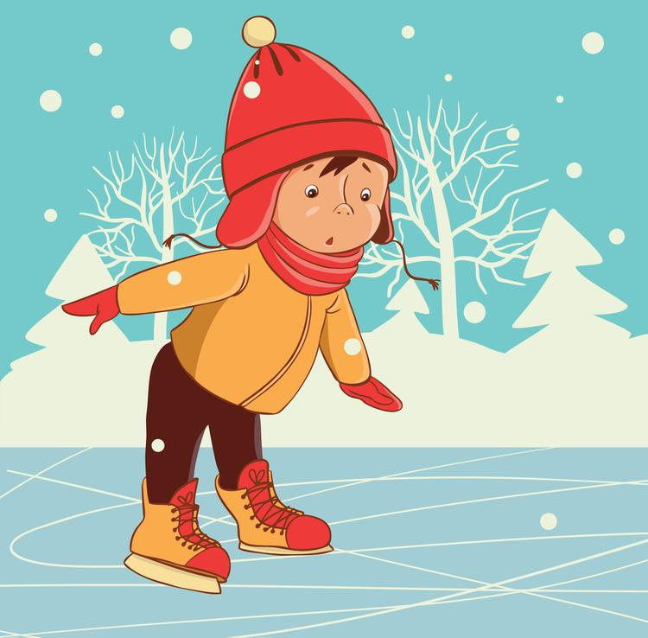
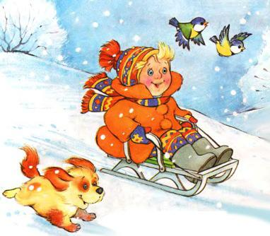
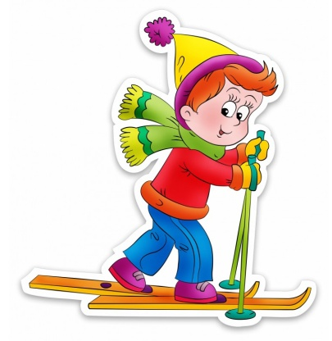

52 – жаттығу. Сурет бойынша әңгіме құра.
Дескриптор: білім алушы
- Сурет бойынша әңгіме құрайды.
- Қысқы ойын түрлерін атайды.
- Қазақстандық жүлдегер ойыншыларды атайды .

Slide 5

Өзіңді тексер!
Қыс.
Қыс келді. Айналада аппақ қар жатыр. Қыста күн суық, боран болады. Біздер қысқы демалысқа шығамыз. Қардан аққала жасаймыз. Балалар коньки, шаңғы тебеді. Шанамен сырғанайды. Қыста далада көп ойнаған денсаулыққа пайдалы. Қыстың күні ауа таза болады. Қыс тамаша мезгіл!

Slide 6
Өзіңді тексер!
Қысқы ойындар түрлері: коньки тебу спорты, мәнерлеп сырғанау, шайбалы хоккей, допты хоккей (бенди), шаңғы жарысы, биатлон, тұғырдан шаңғымен секіру, тау шаңғысы, фристайл, шорт-трек, шаңғыға лайықталған қысқы спорттық сайыс.
Қазақстан осы ойындарда қысқы Азиадада алтын медаль саны бойынша рекорд жаңартып, 32 алтын медаль иеленді және жалпыкомандалық есепте айқын басымдылықпен бірінші орынды жеңіп алды. Біздің құрамамыздың қоржынында 70 награда болса, оның 21-і күміс және 17-сі қола медальдар болды,
Биатлоншы Елена Хрусталеваны, фристайл бойынша екі алтынға қол жеткізген Юлия Галышеваны, ерлер арасында дара мәнерлеп сырғанаудан алтын алған Денис Тен деген спортшымыз болғанын атап өтуге болады.

Slide 7

53 – жаттығу.
Тақырыбы бойынша өлең мазмұнын болжау.
Шынықсаң, шымыр боларсың
Бойды сергек, тік ұста,
Емін-еркін тыныста.
Деміңді ішке тез ал да,
Оң қолыңды соз алға!
Қол ұшына қара да,
Үшбұрыш сыз ауада.
Сол қол босқа тұрмасын,
Шеңбер жасап, тынбасын!
Деміңді ішке тез ал да,
Соз қолыңды, соз алға!
К. Байзақов
Дескриптор:
Тақырыбы бойынша өлең мазмұнын болжайды.
Қарамен берілген сөздердің түбірі мен қосымшасын ажыратады..

Slide 8

Өзіңді тексер!
Шынықсаң, шымыр боларсың
Бойды сергек, тік ұста,
Емін-еркін тыныста.
Деміңді ішке тез ал да,
Оң қолыңды соз алға!
Қол ұшына қара да,
Үшбұрыш сыз ауада.
Сол қол босқа тұрмасын,
Шеңбер жасап, тынбасын!
Деміңді ішке тез ал да,
Соз қолыңды, соз алға!
Дискриптор:
1.Өлеңнің мазмұнын болжайды.
2. Түбір мен қосымшаны ажырата алады.

Slide 9

54 - жаттығу
Көп нүктенің орнына тиісті сөзді қойып. Өлеңді көшіріп жаз.
Қақпа жаққа
Соқ та шайба,
Қуан, ....!
Мұздан....!
Әділ....!
Соқ, соқ....!
Керекті сөздер: тайма, шайба, ойна, жайна
Дескриптор: білім алушы
- Көп нүктенің орнына керекті сөзді қояды.
- Өлеңді көшіріп жазады.

Slide 10
Өзіңді тексер!
Қақпа жаққа
Соқ та шайба,
Қуан, жайна!
Мұздан тайма!
Әділ ойна!
Соқ, соқ шайба!

Slide 11

56 – жаттығу. Жаңылтпашты жатқа жаз.
Қарамен берілген сөздердің түбірі мен қосымшасын ажырат.
Ескекті Есен, Естен еседі,
Ескекшілер Есен, Естен ескекті еседі.
Дискриптор:
1.Жатқа жазады.
2.қарамен берілген сөздердіғ түбірі мен қосымшасын ажыратады.

Slide 12
Торкөздің ішіндегі әріптерден сөз құрастыр да, келесі торкөзге орналастыр.
ш | ң | ғ | а | ы
а | қ | й | қ | ы
ә | г | й | б | е
ж | ы | с | р | а
ш | а | ң | ғ | ы
қ | а | й | ы | Қ
б | ә | й | г | е
ж | а | р | ы | с

Slide 13

Кері байланыс
Бүгін сен білдің:
♦ Өлеңнің тақырыбы мен тірек сөздердің негізінде мәтіннің мазмұнын болжауды;
♦ Түбір мен қосымшаны ажыратуды;

